Slide 1


Safetypass

Slide 2


Safetypass
O que é o teampass
Ferramenta colaborativa de gerenciamento de senha;

Slide 3

Pontos chaves
Pontos fortes da ferramenta:
Integração com AD;
Base de Dados unica;
Colaborativa;
Personalização;
Backup da Base de dados criptografado;
API;

Slide 4
Segregação de acesso
Tipos de usuários:
Admin (Administrador): Esse tipo de usuário consegue criar e gerenciar outros usuários, criar e gerenciar regras, associar usuários a regras e, administrar configurações internas do TeamPass, porém ele não consegue ver as pastas, consequentemente ele não conseguirá criar e gerenciar senhas em tais pastas.
Manager (Gerenciador): Esse tipo de usuário conseguirá administrar uma ou mais regras - e suas pastas - e os usuários associados a esta regra, ele também conseguirá criar e gerenciar senhas dentro das pastas pertencentes as regras que ele estiver associado. O manager até consegue criar pastas em suas regras, mas será preciso o Admin para liberar o uso da pasta naquela regra. Ele também consegue criar usuários de nível inferior ao dele.
Read Only (Somente Leitura): Este tipo de usuário só consegue utilizar as pastas associadas à regra que ele faz parte, ele não cria pastas, e nem pode criar, modificar e apagar senhas dentro das pastas que tem acesso.

Slide 5
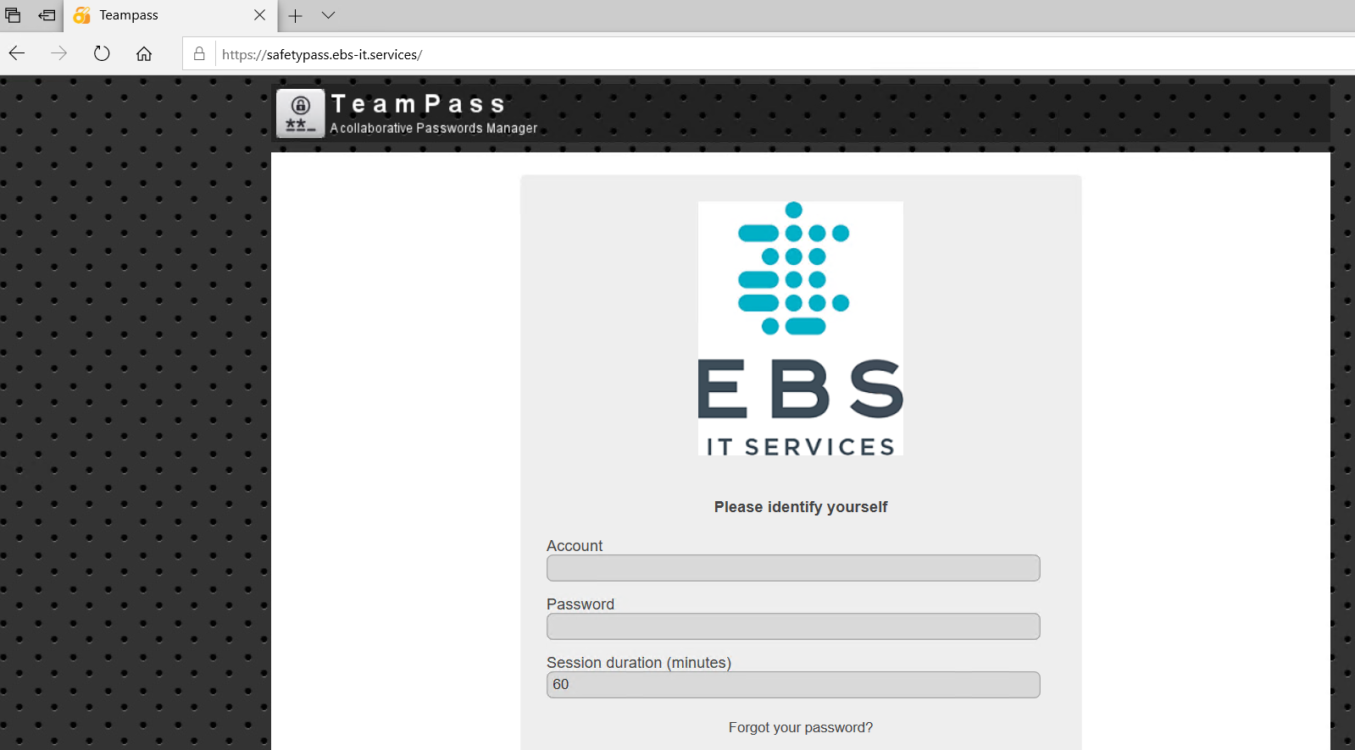
Acesso ao safetypass
Acesso usado Conta AD EBS-IT:
https://safetypass.ebs-it.services/

Slide 6
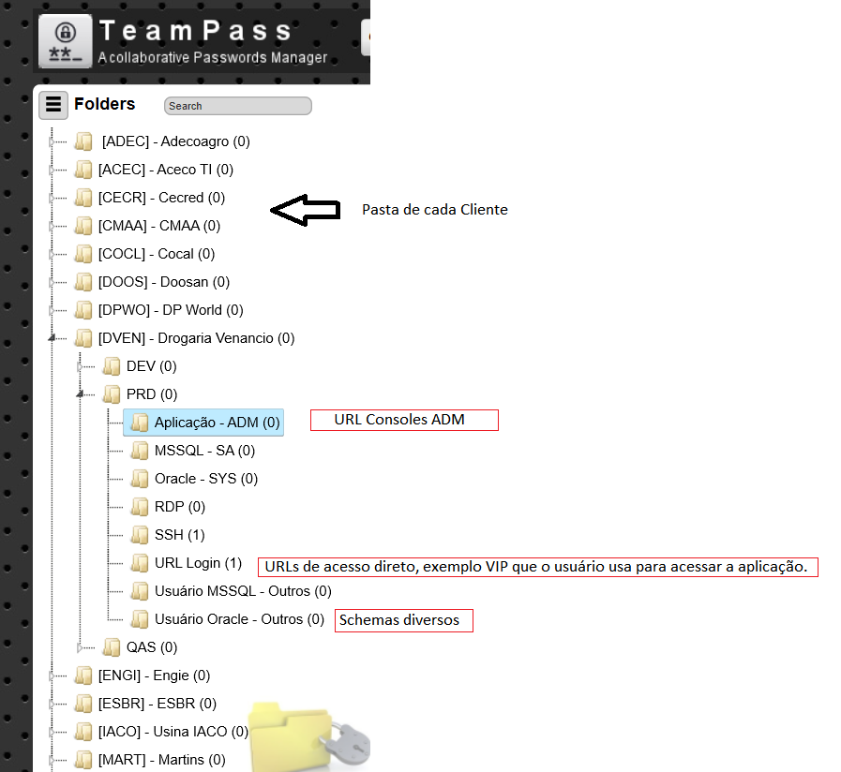
Estrutura das pastas

Slide 7
Padrão de cadastros hostname
LABEL:
APP-HOSTNAME-USER
APP = Nome da App
HOSTNAME = Nome Servidor
USER = Usuário administrador da Aplicação
DBO_HOSTNAME_USER
DBO = Nome do banco de dados
HOSTNAME = Nome Servidor
USER = Usuário administrador banco de dados
DBH = HANA DATABASE DBA = ASE SYBASE DBM = MaxDB DBO = Oracle DBS = SQL Server DBY = MySQL
TAG:
Nome da Equipe

Slide 8
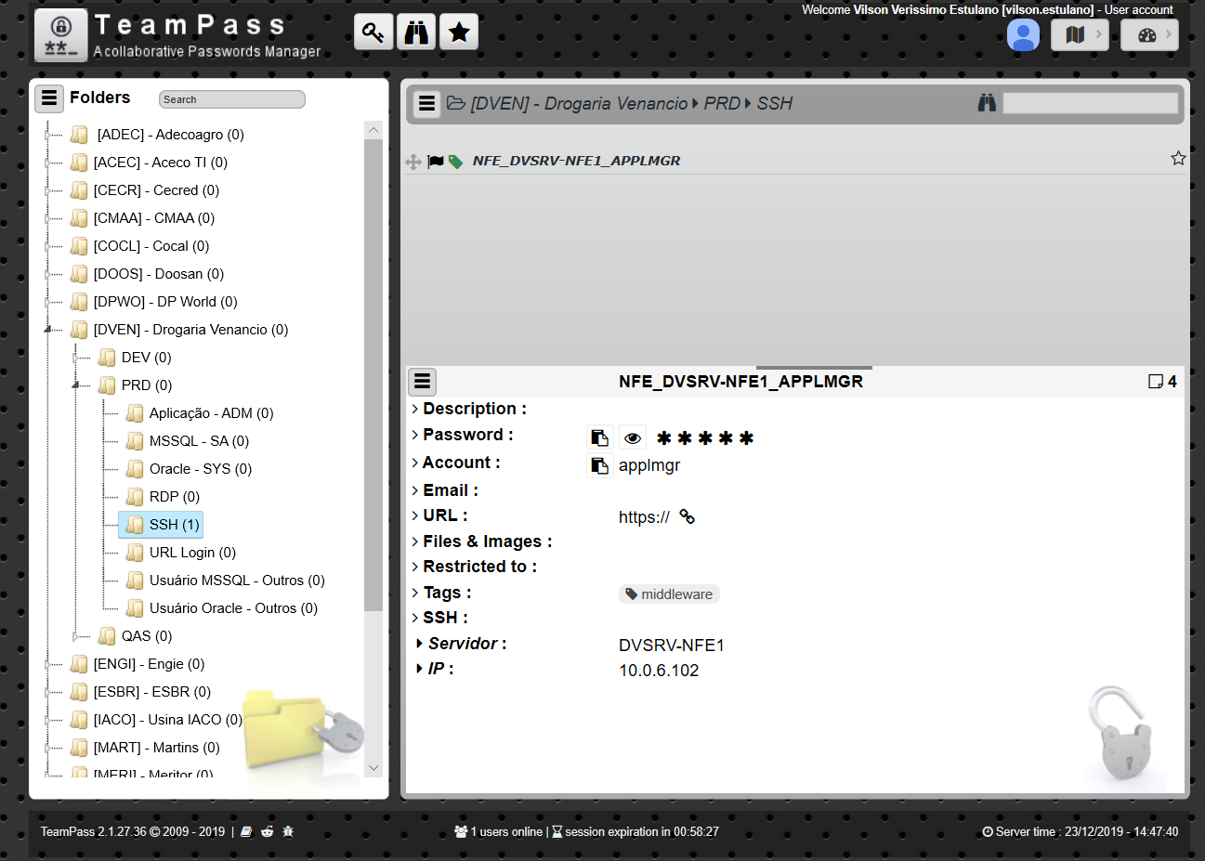
Padrão de cadastros hostname

Slide 9
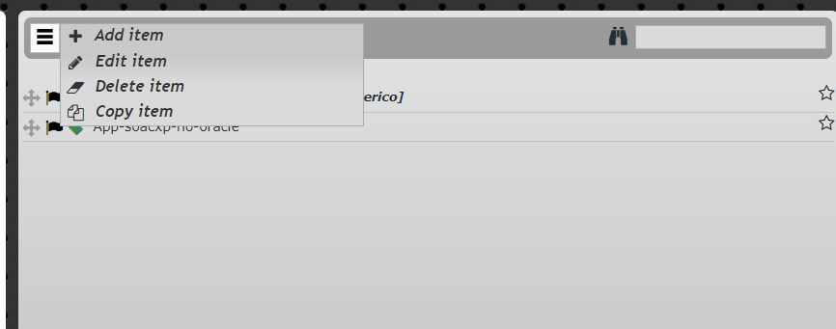
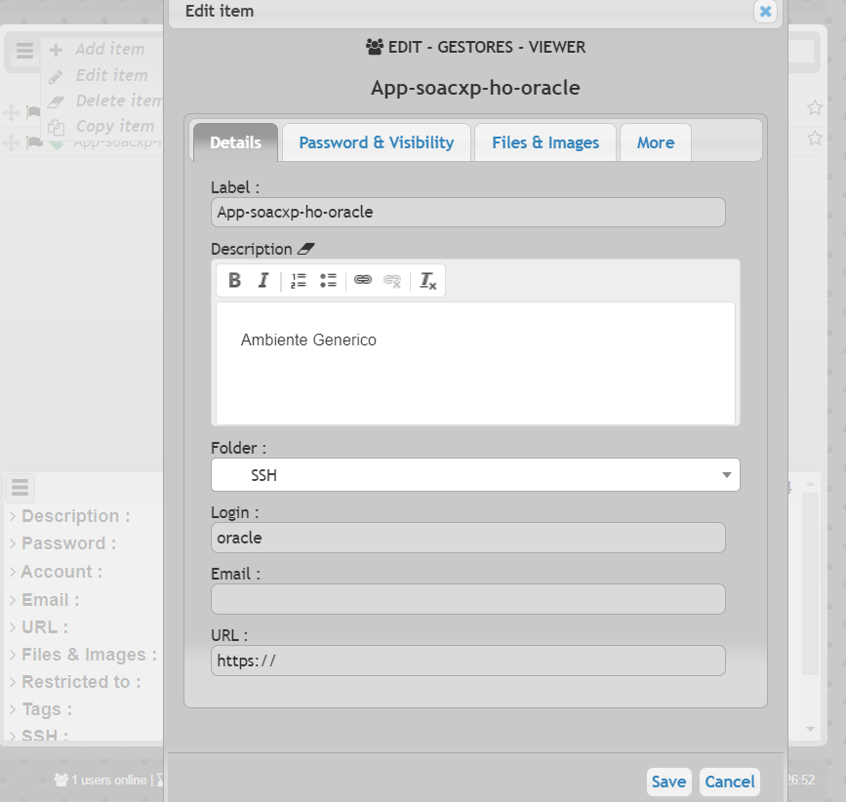
Padrão de cadastros hostname

Slide 10
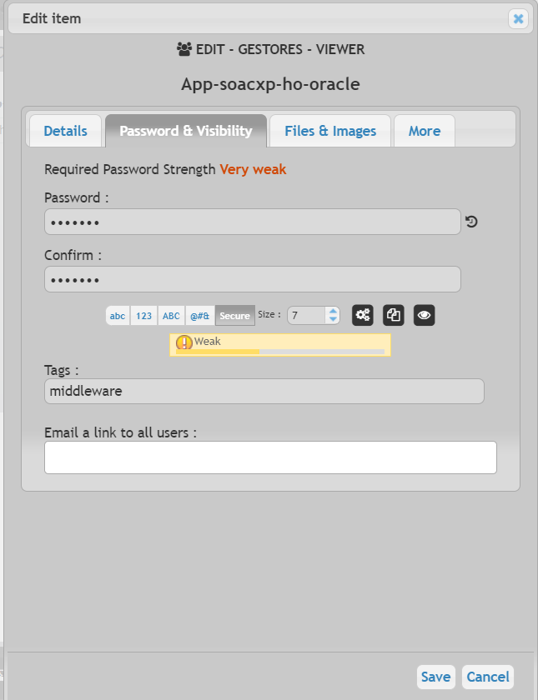
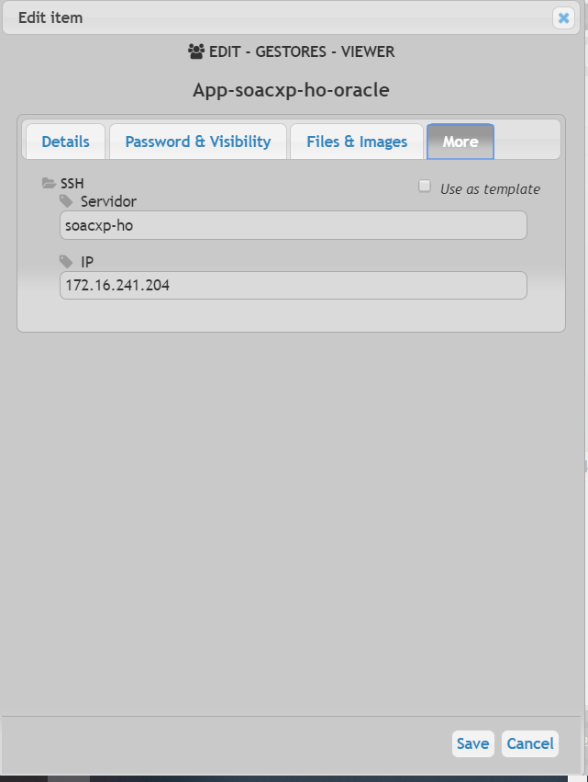
Padrão de cadastros hostname

Slide 11
Padrão de cadastros URL
Padrão Definido:
Para o cadastro de URL ficou definido que cada equipe seguirá o modelo mais eficiente para identificação de gestão.

Slide 12

Perguntas e Respostas

